Slide 1


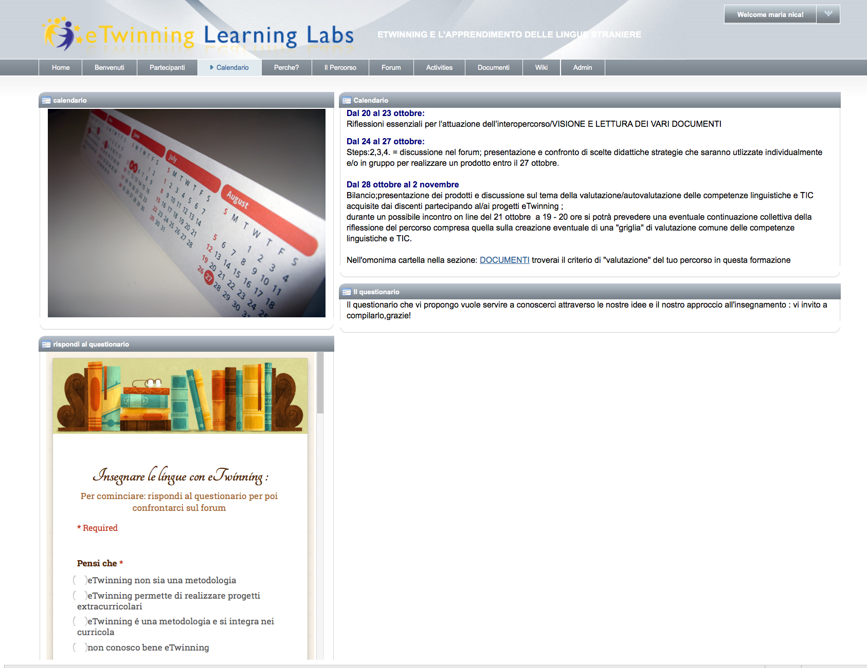

CALENDARIO

Slide 2
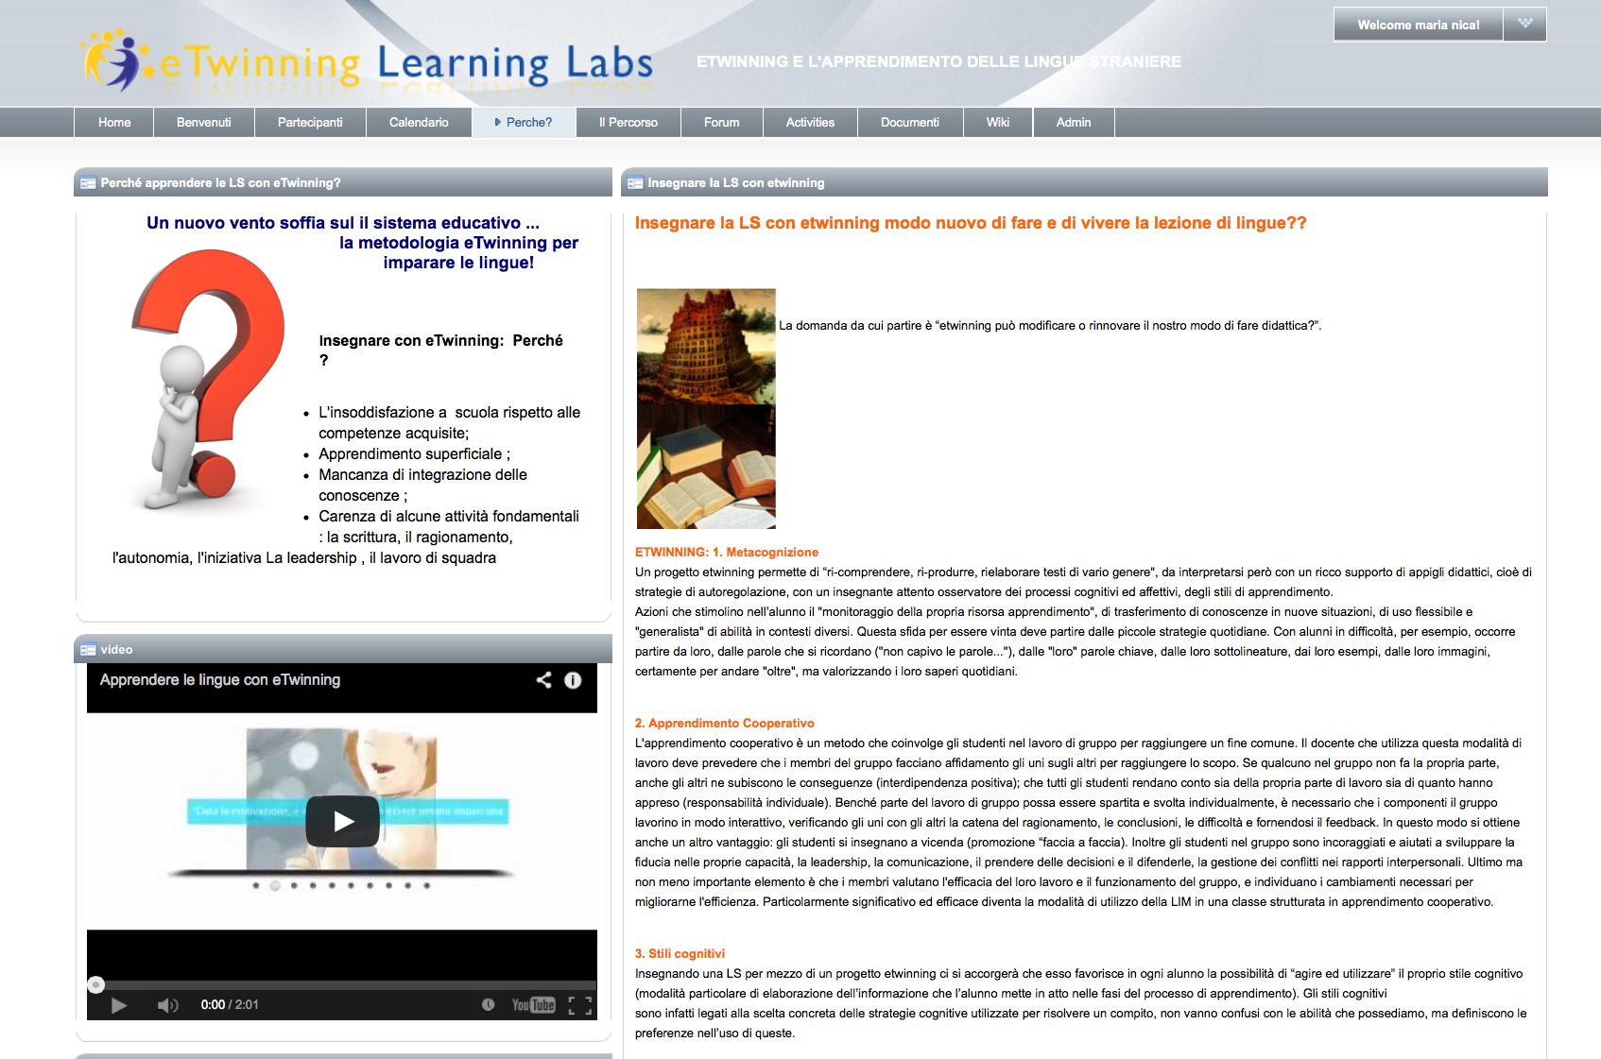

PERCHE’

Slide 3

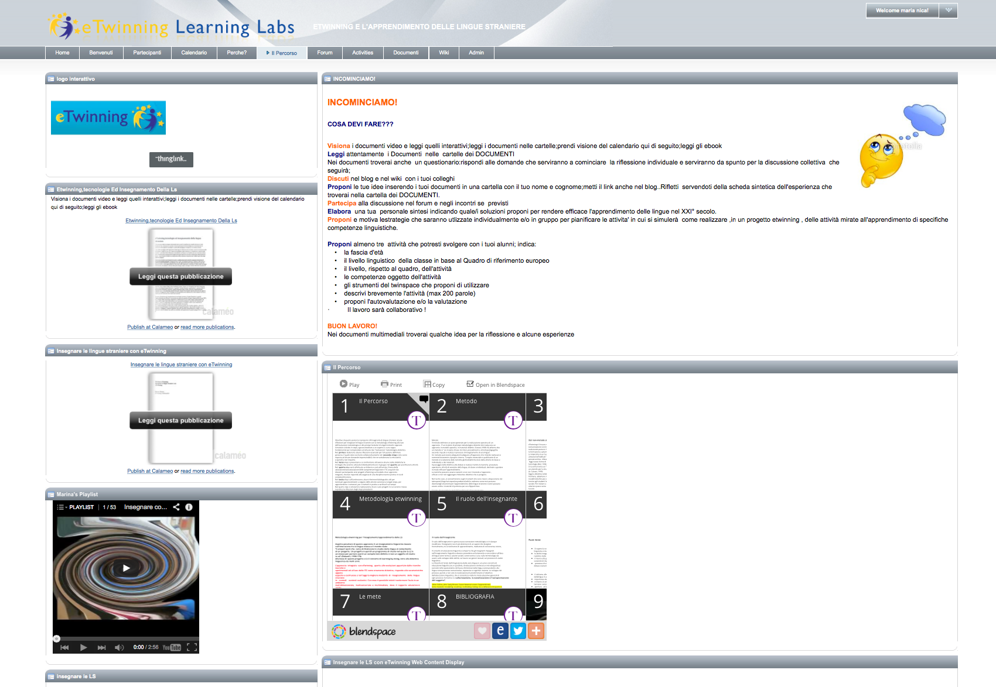
IL PERCORSO

Slide 4
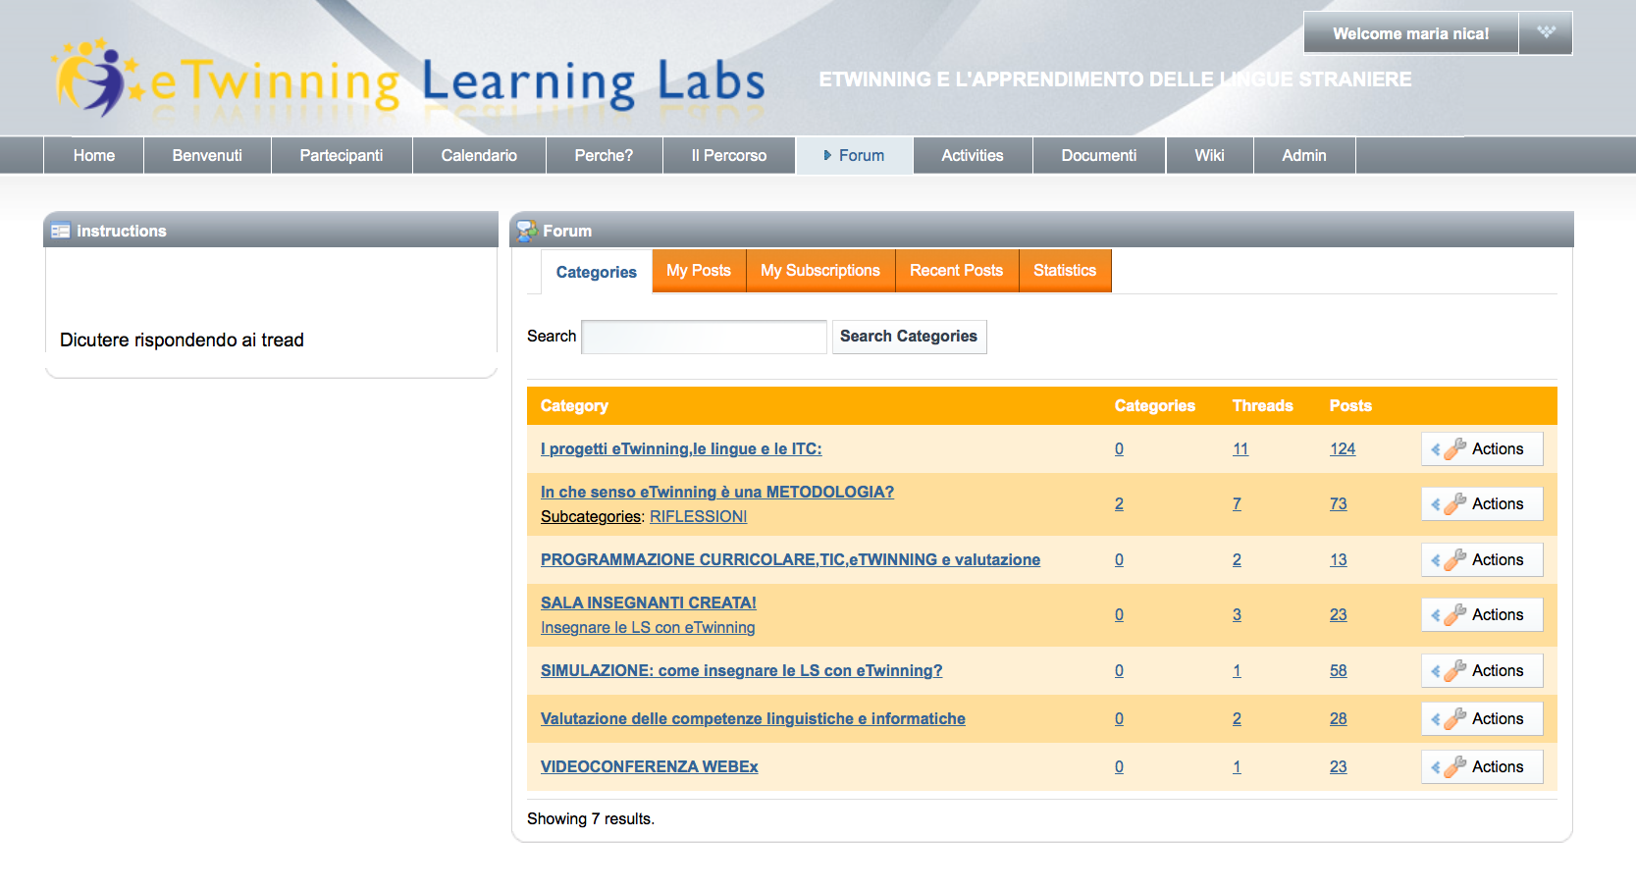

IL FORUM

Slide 5
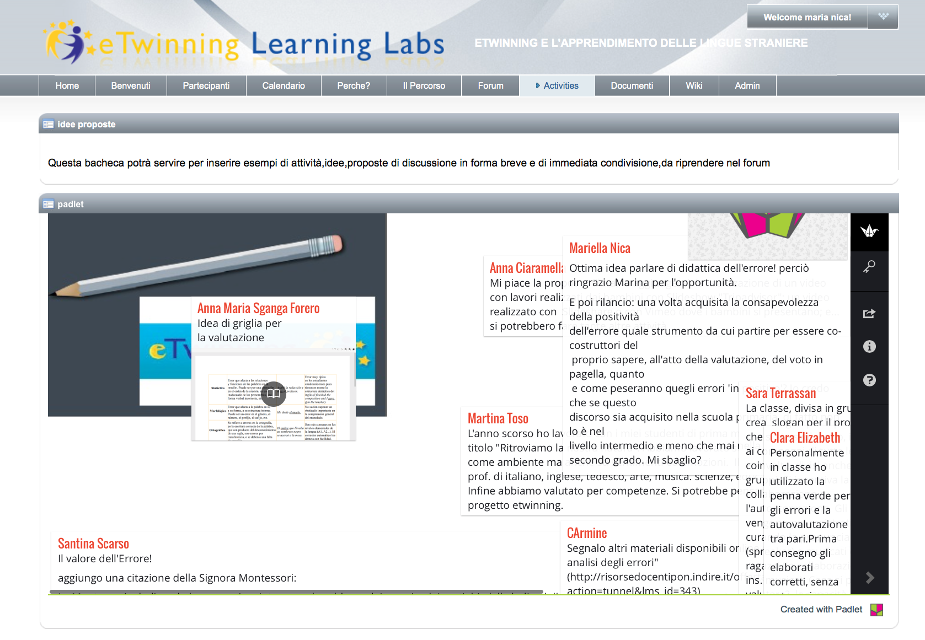

LE ATTIVITA’

Slide 6

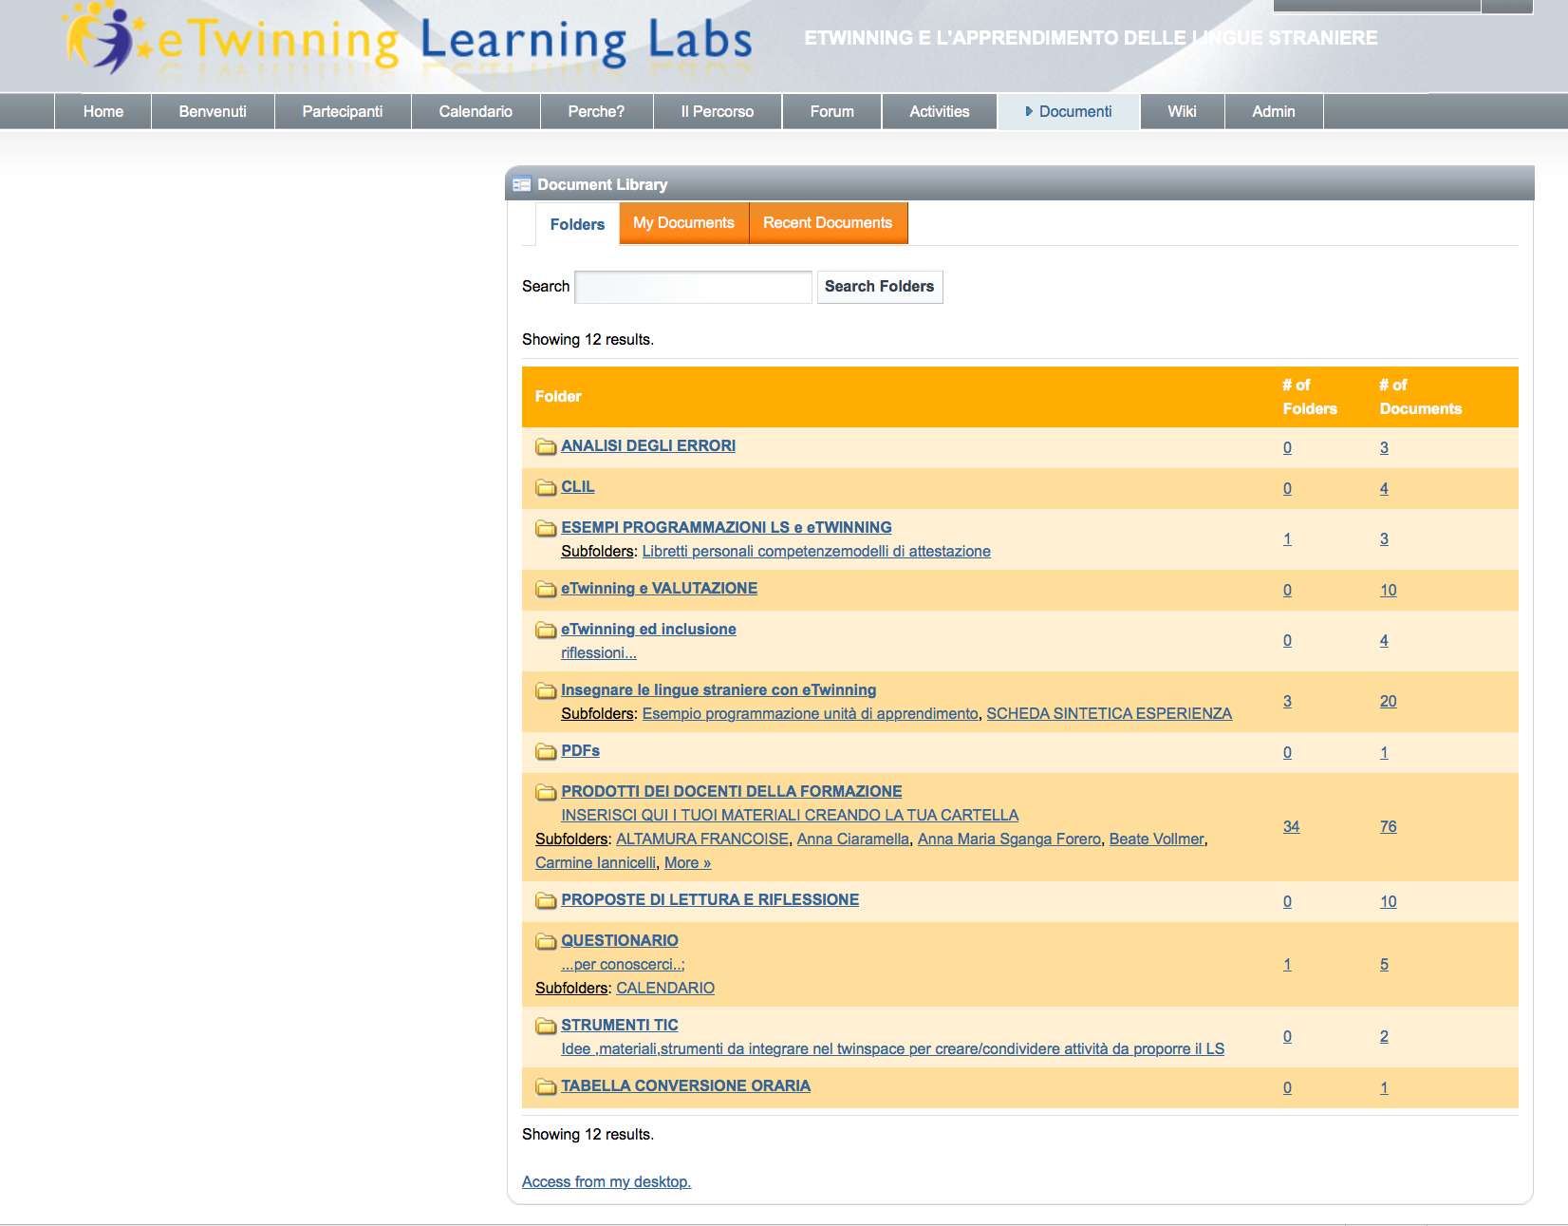
I DOCUMENTI

Slide 7
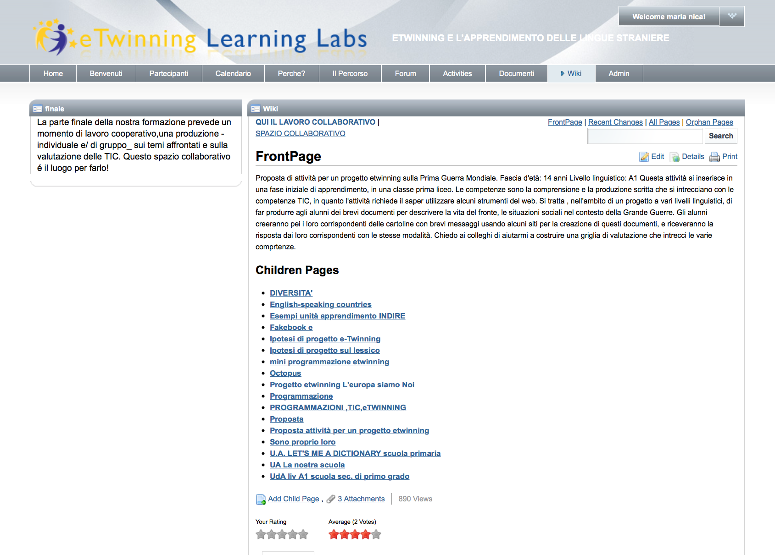

IL LAVORO COLLABORATIVO

Slide 8
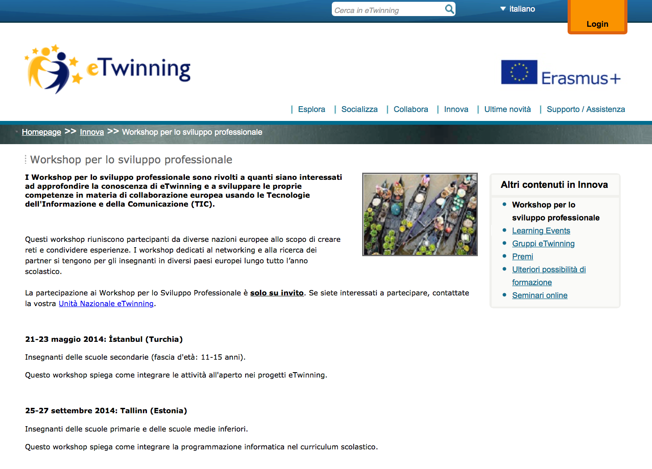

I WORKSHOP

Slide 9
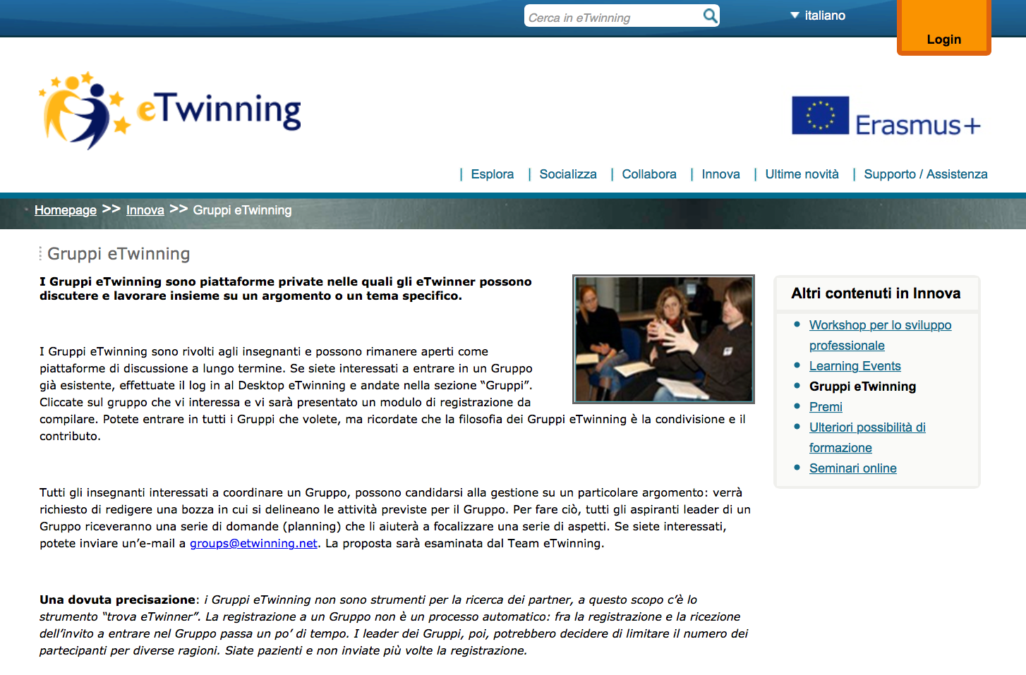

I GRUPPI

Slide 10
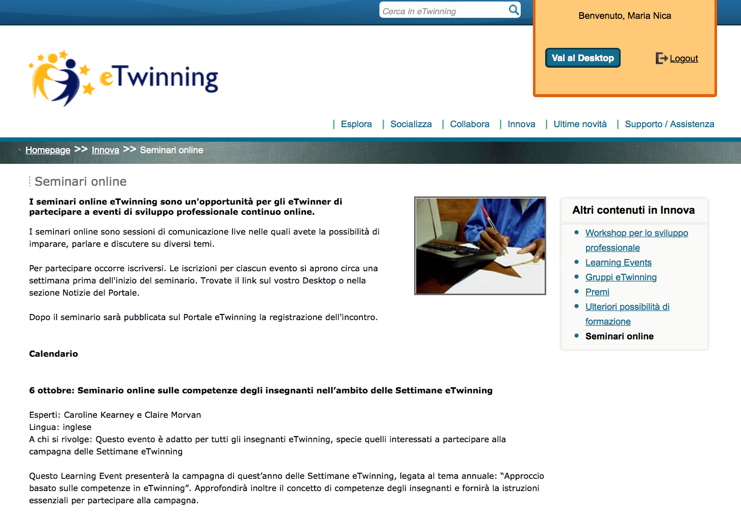

I SEMINARI

Slide 11



Grazie per l’attenzione!
Seminario Territoriale eTwinning
Giugliano, 3 novembre 2015
a cura di Maria Nica
Ambasciatrice eTwinning Campania
www.etwinning.indire.it
www.etwinning.net
facebook: etwinning Campania
mariellanica@gmail.com

